Slide 1
«Разновидности щитов. Их место в комплексе вооружения и снаряжения средневекового воина»
Тема занятия:

Slide 2
Щит — вид военного защитного снаряжения, предназначенный для отражения атак при помощи холодного или стрелкового оружия.

Slide 3
Классификация щитов
ЩИТ
По форме
По материалу
-деревянные
-кожаные
-металлические
-лозяные (калкан)
По назначению
По размеру
-круглые-плоские
-круглые-конические
-прямоугольные
-каплевидные
-большие (ростовые)
-средние
-малые кулачные
-осадные
-пехотные (павеза)
-кавалерийские

Slide 4
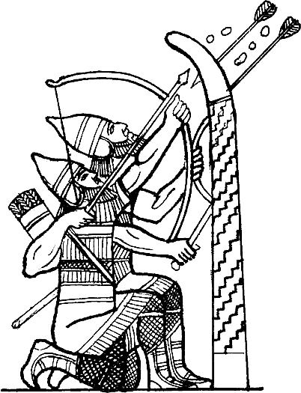
Ростовой щит
Ассирийский лучник, укрывшийся за осадным щитом

Slide 5
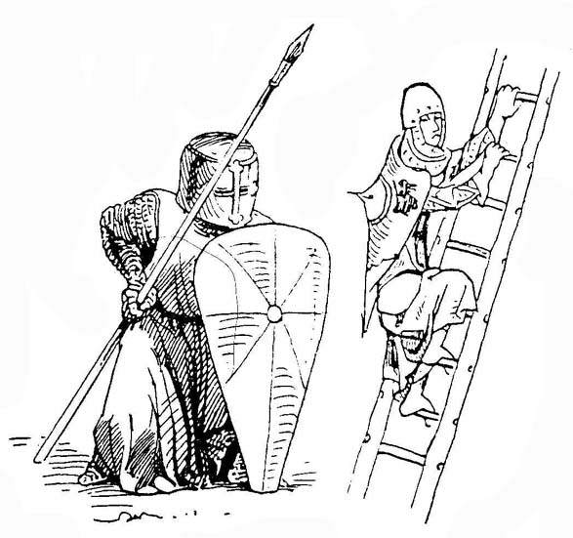
Средний щит

Slide 6
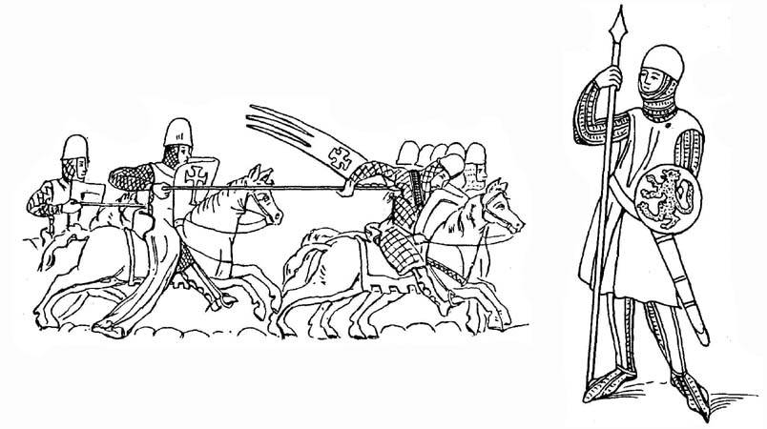
Кулачный щит

Slide 7
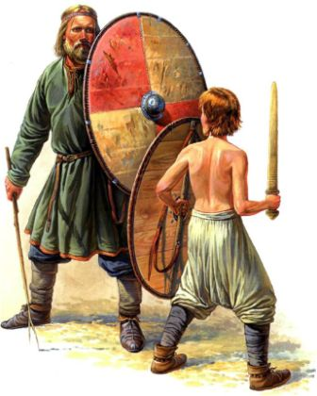
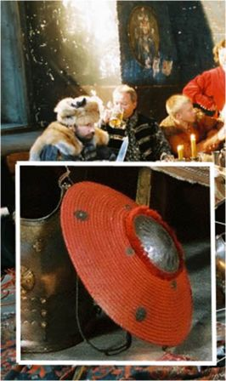
Круглый плоский и конический щит

Slide 8
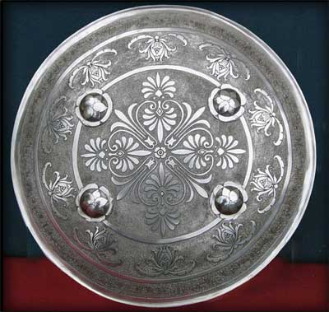
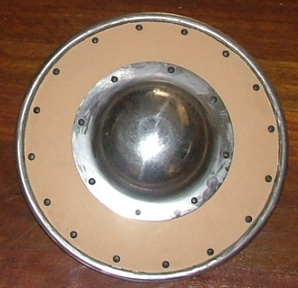
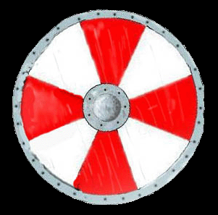
Круглые щиты

Slide 9
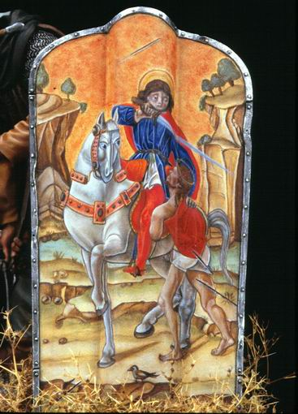
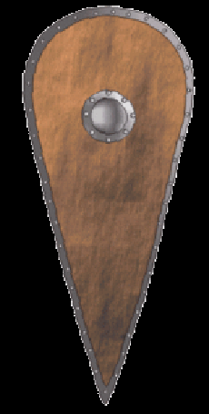
Прямоугольный и каплевидный щит

Slide 10
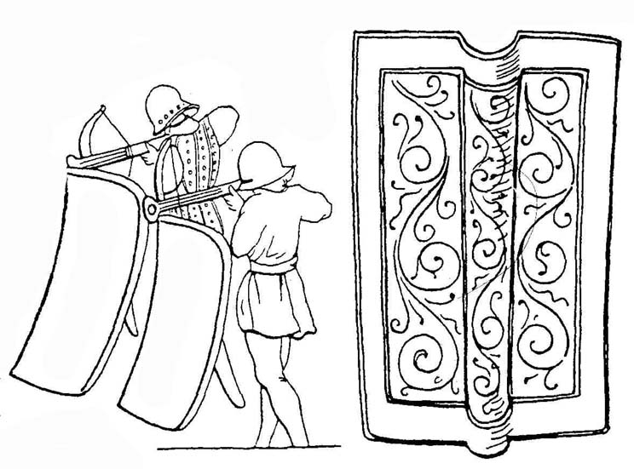
Пехотный прямоугольный щит

Slide 11
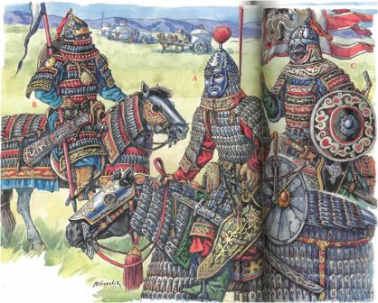
Кавалерийский щит

Slide 12
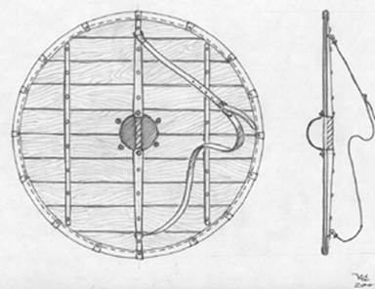
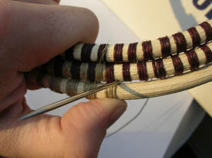
Составные части щита
Умбон
Обод
Рукоять
Поле щита
Ремень
Скрепительные планки

